Slide 1
联通室内外一体化定位
产品设计文档
项目 | 详细规格 | 备注
修改记录
No | 版本号 | 修改时间 | 修改内容 | 备注 | 作者
1 | 0.1 | 2019.06.27 | 需求初版 |  | 刘
2 | 0.2 | 2019.07.03 | 通过二维码扫描获取货物信息 去除安卓 App |  | 刘
3 | 0.3 | 2019.08.06 | 细化需求 |  | 刘

Slide 2
联通室内外一体化定位
产品设计文档
项目 | 详细规格 | 备注
货物字段
 | 字段 | 描述
1 | 编号 | 唯一编号
2 | 名称
3 | 类型
4 | 描述
5 | 定位设备绑定状态 | 绑定 / 未绑定
6 | 来源 | 所属公司
7 | 录入时间
8 | 绑定时间
9 | 解绑时间
10 | 绑定定位设备编号
11 | 最新位置上报时间
11 | 最新位置 | 绑定定位设备后，最新获得的位置信息
12 | 所属电子围栏
13 | 库存状态 | 在库 / 出库

Slide 3
联通室内外一体化定位
产品设计文档
项目 | 详细规格 | 备注
标签字段
 | 字段 | 描述
1 | 编号 | 唯一编号
2 | 名称 | 相当于 MacAddress
3 | 状态 | 绑定 / 未绑定
4 | 温度
5 | 湿度
6 | 电量
7 | 录入时间

Slide 4
联通室内外一体化定位
产品设计文档
项目 | 详细规格 | 备注
电子围栏
 | 字段 | 描述
1 | ID
2 | 名称
3 | 创建用户
4 | 创建时间

Slide 5
联通室内外一体化定位
产品设计文档
项目 | 详细规格 | 备注
RFID枪读取设备
 | 字段 | 描述
1 | ID
2 | 编号
3 | 录入时间

Slide 6
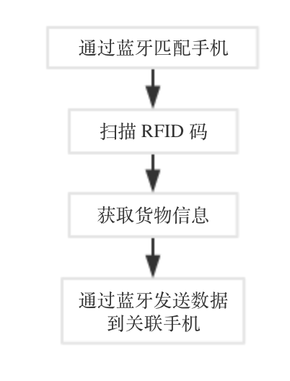
联通室内外一体化定位
产品设计文档
项目 | 详细规格 | 备注
RFID 嵌入安卓应用 |  | 1. 设备需要支持蓝牙连接 2. 通过设备RFID接口读取货物信息 3. 通过蓝牙把货物信息发送给连接设备

Slide 7
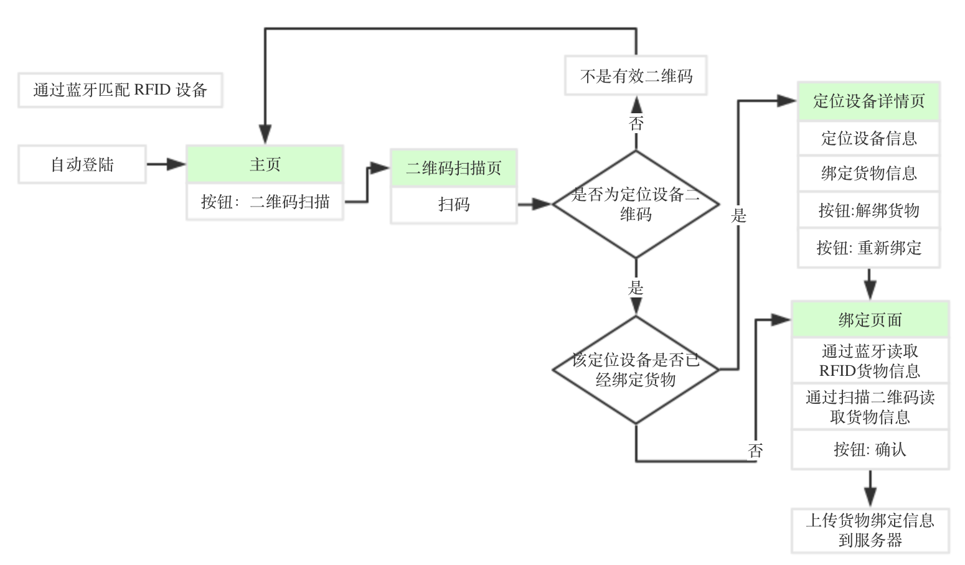
联通室内外一体化定位
产品设计文档
项目 | 详细规格 | 备注
微信小程序扫码 App | 共5个页面 2.1 授权页面 2.2 主页 （二维码扫描按钮） 2.3 二维码扫码页 2.4 定位设备详情页 （解绑按钮，重新绑定按钮） 2.5 货物绑定页面 2.6 RFID枪货物获取页面 2.7 货物二维码扫描页面 | 1. 需要先通过蓝牙连接 RFID 读取设备 2. 使用微信用户作为用户 3. 绑定后的定位设备和货物可以在管理后台查看 4. 用于上线微信小程序的账号需要客户自行准备
设计图

Slide 8
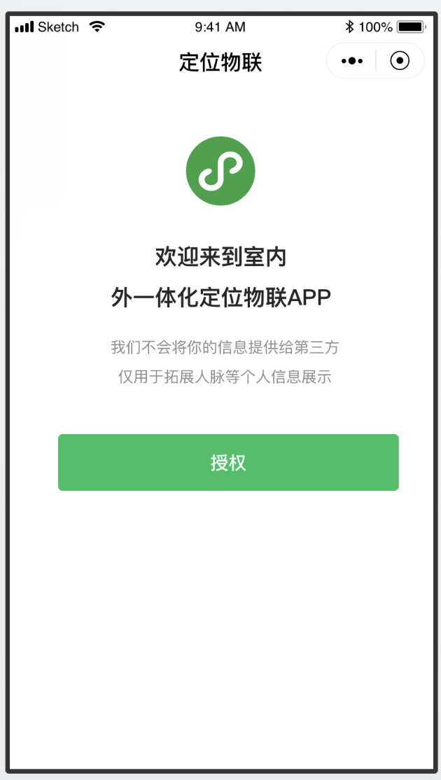
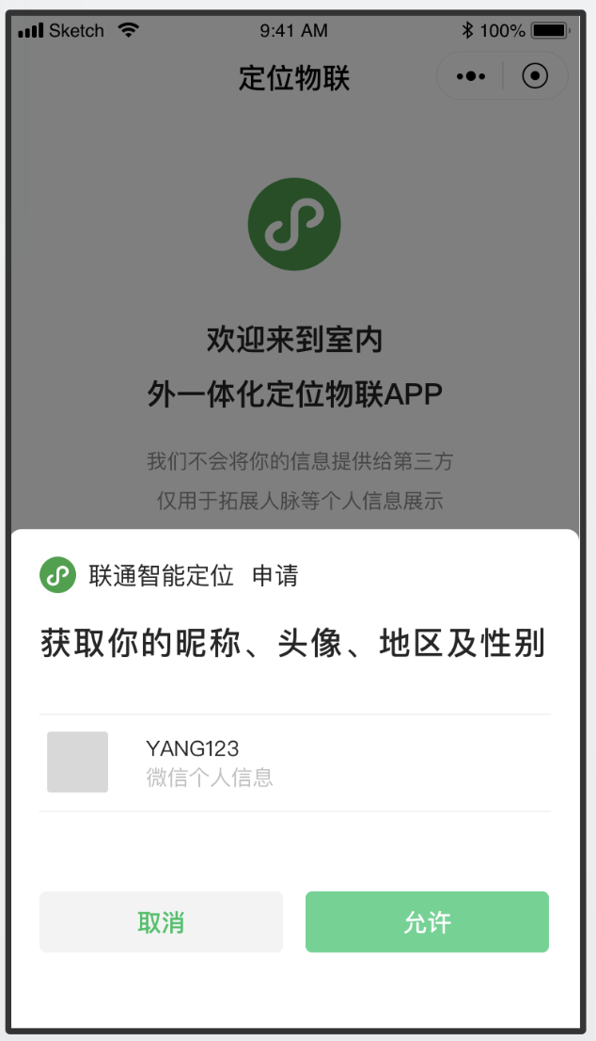
联通室内外一体化定位
产品设计文档
项目 | 详细规格 | 备注
微信小程序 | 2.1 登录授权页
 | 画面组件 | 功能描述 | 动作 | 备注
1 | 授权页面 | 在没有授权过用户时，会弹出授权登录页，用于授权，该应用需要授权后才可以使用
2 | 授权按钮 | 会弹出授权穿口，询问用户是否允许应用获取昵称，头像等用户信息，用户允许操作后，程序获取到用户信息，并跳转到主页面 | 点击

Slide 9
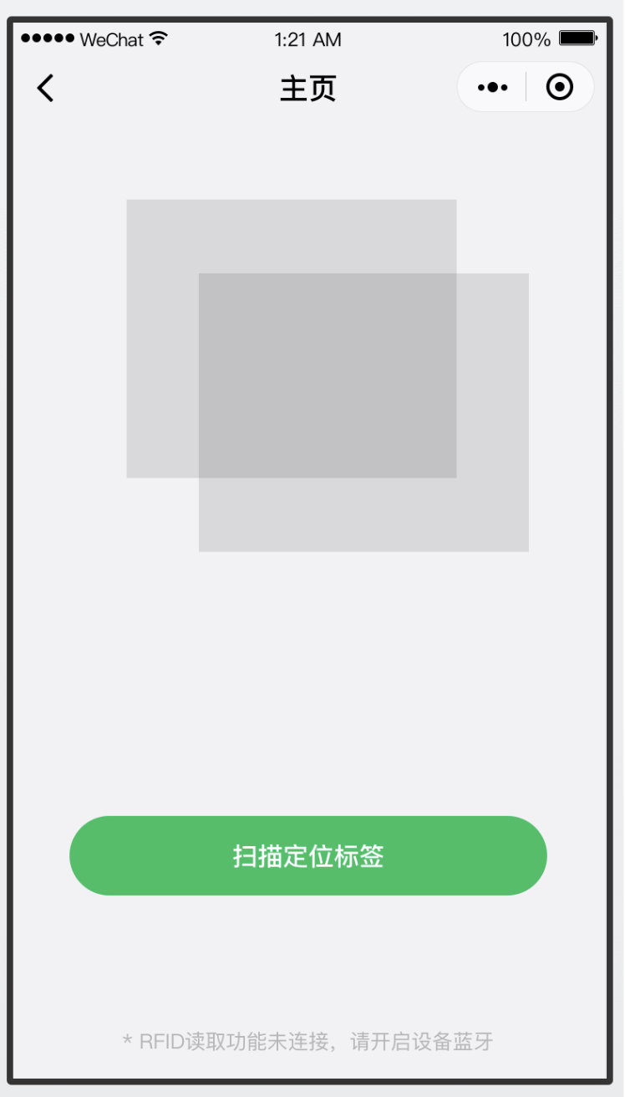
联通室内外一体化定位
产品设计文档
项目 | 详细规格 | 备注
微信小程序 | 2.2 主页
 | 画面组件 | 功能描述 | 动作 | 备注
1 | 连接 RFID抢 信息 | 显示信息是否连接 RFID枪，如果连接，显示 RFID枪的简单信息，如果没有连接，提醒连接
2 | 二维码扫码按钮 | 在没有授权过用户时，会弹出授权登录页，用于授权，该应用需要授权后才可以使用 | 点击

Slide 10
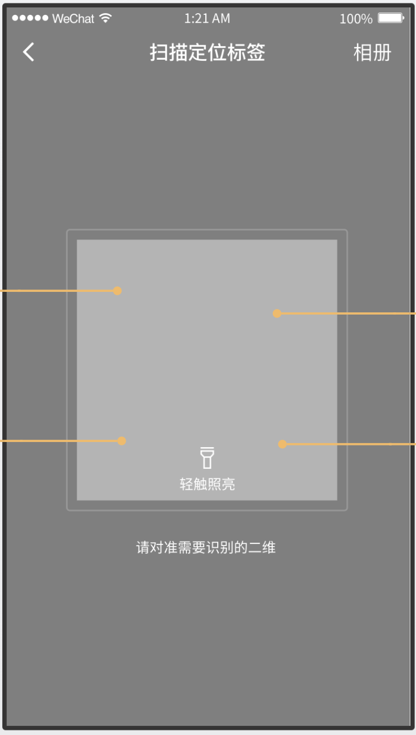
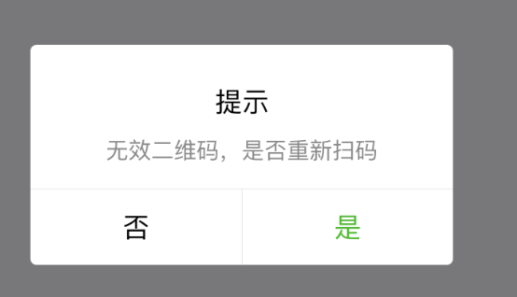
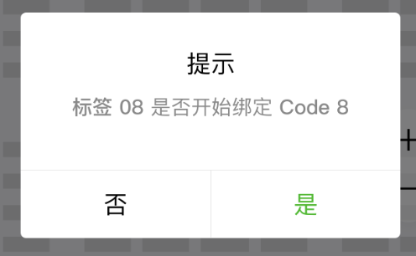
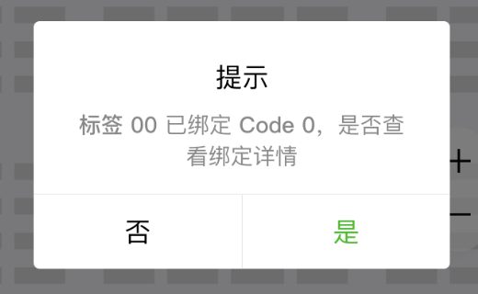
联通室内外一体化定位
产品设计文档
项目 | 详细规格 | 备注
微信小程序 | 2.3 二维码扫码页
 | 画面组件 | 功能描述 | 动作 | 备注
1 | 二维码扫描页面 | 该页面用来扫描定位设备，通过摄像头立即扫描，扫描后会做是否为有效定位设备，是否绑定了货物的判断，并可能弹出以下弹框 无效定位设备，是否重新扫描 定位标签已经绑定货物，是否查看绑定货物信息 是否为该定位标签绑定货物
2 | 相册 | 从相册选择二维码进行扫描 | 点击
3 | 返回 | 回到主页 | 点击

Slide 11
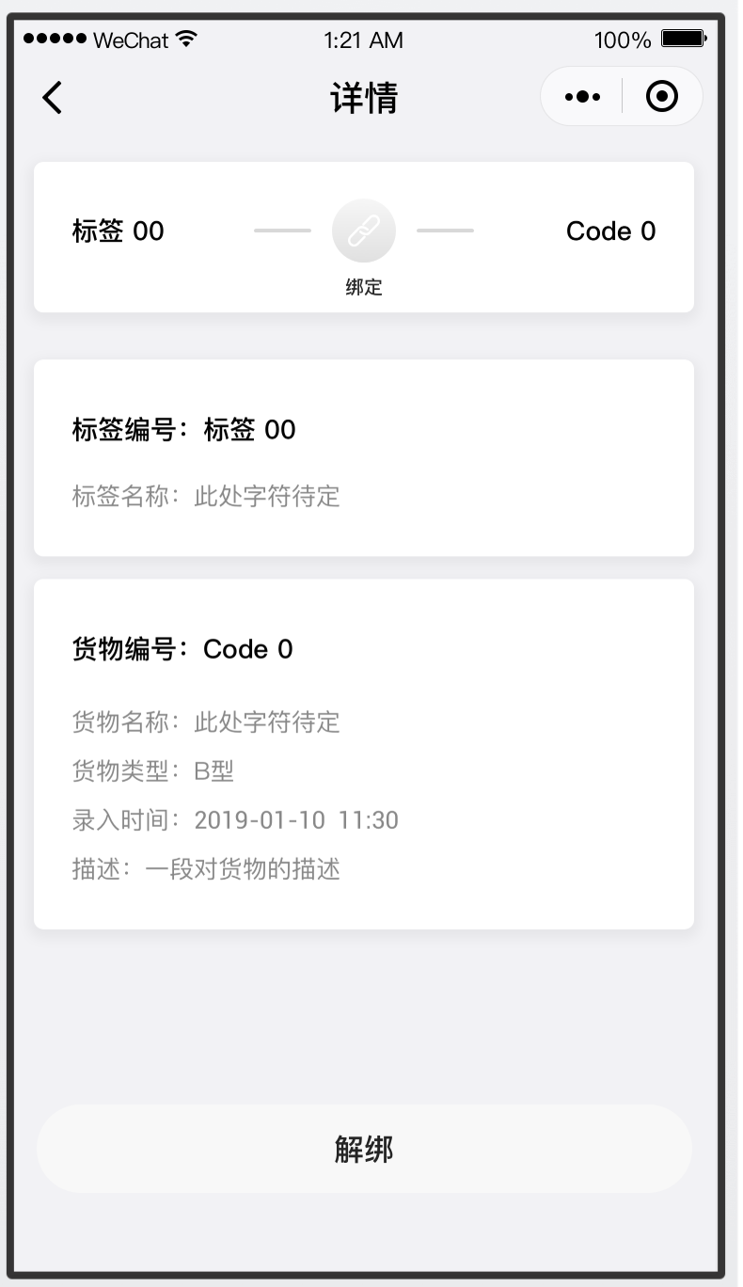
联通室内外一体化定位
产品设计文档
项目 | 详细规格 | 备注
微信小程序 | 2.4 货物详情页
 | 画面组件 | 功能描述 | 动作 | 备注
1 | 货物基本信息 | 显示以下字段，编号，名称，类型，描述，录入时间
2 | 绑定信息 | 显示以下字段， 编号，名称，绑定时间，绑定用户
3 | 解绑按钮 | 解除货物与定位设备的绑定，需要弹框确认 | 点击

Slide 12
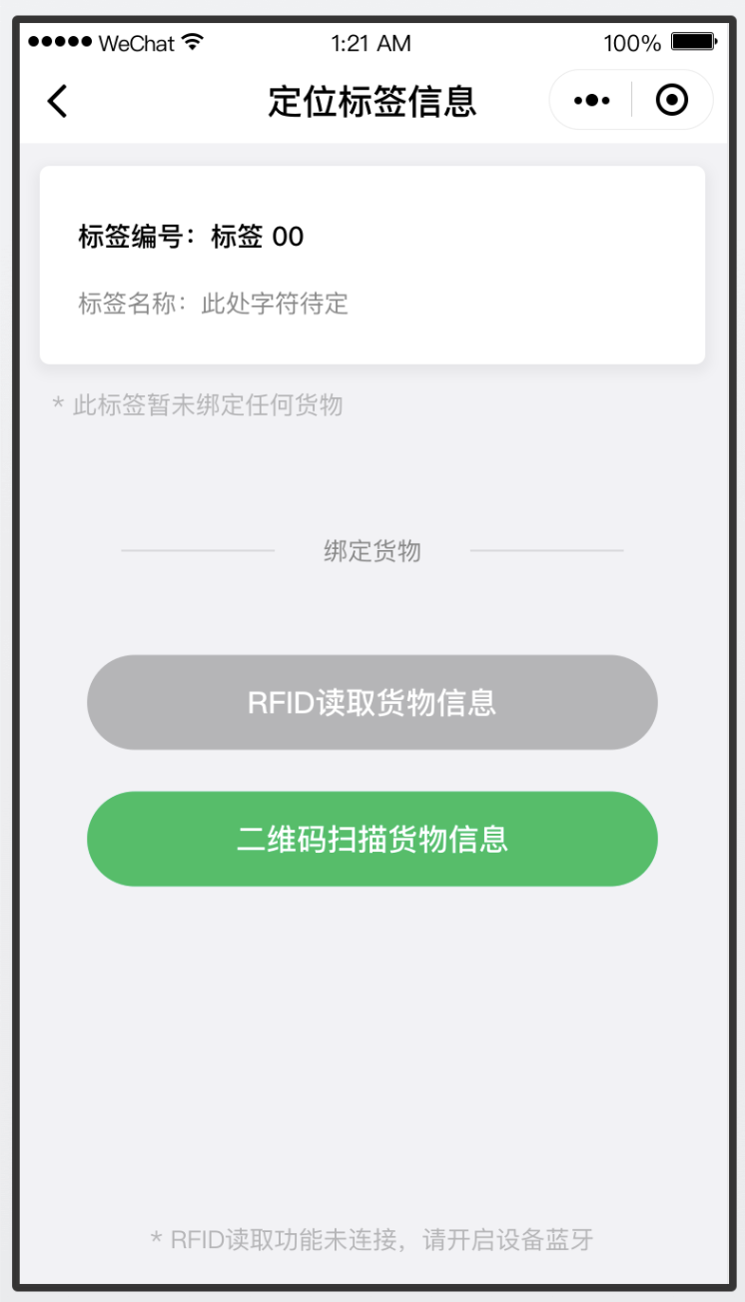
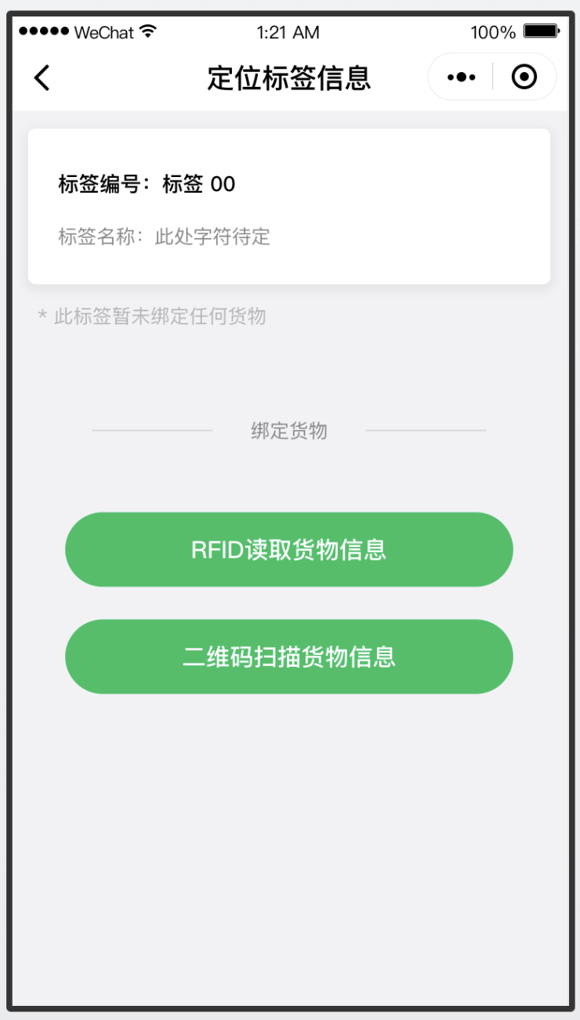
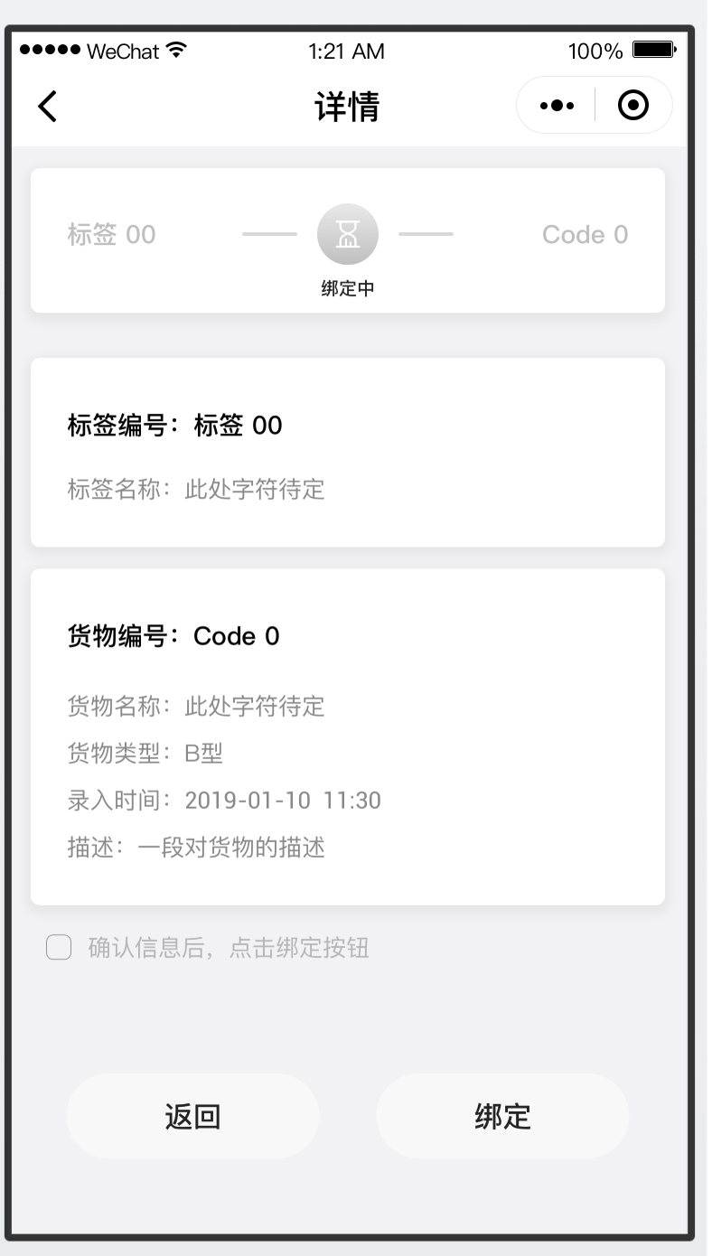
联通室内外一体化定位
产品设计文档
项目 | 详细规格 | 备注
微信小程序 | 2.5 货物绑定页
 | 画面组件 | 功能描述 | 动作 | 备注
1 | 标签信息 | 编号，名称
2 | 二维码获取货物信息按钮 | 跳转到货物二维码扫描页，获取有效货物信息 | 点击
3 | RFID枪获取货物信息按钮 | 跳转到RFID枪货物获取页，获取有效货物信息 | 点击
4 | 货物信息 | 当获取到货物信息后，展示将要绑定的货物信息 显示以下字段，编号，名称，类型，描述，录入时间
5 | 确认绑定按钮 | 当获取到货物信息后显示，显示该按钮

Slide 13
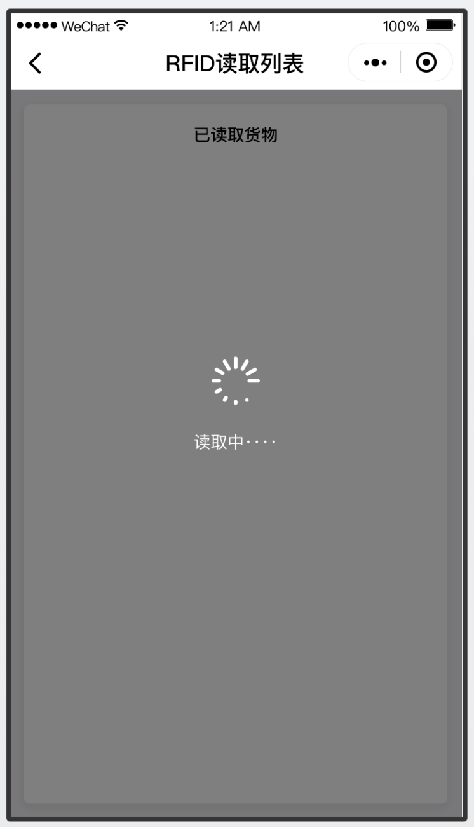
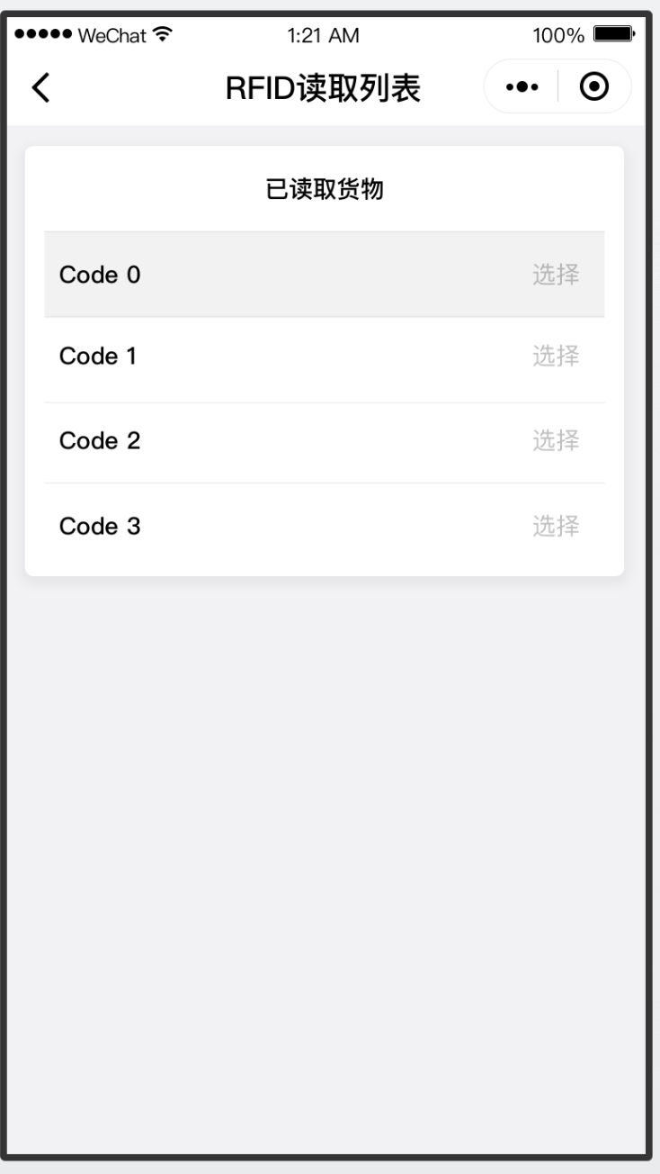
联通室内外一体化定位
产品设计文档
项目 | 详细规格 | 备注
微信小程序 | 2.6 RFID枪货物获取页面
 | 画面组件 | 功能描述 | 动作 | 备注
1 | 通过RFID获取到的货物列表 | 打开该页面后，开始读取RFID枪扫描的货物，并显示在列表
1 | 点击列表项 | 点击后，判断是否为有效货物，判断该货物是否被绑定，并可能弹出以下弹框 1. 无效货物，请重新选择 2. 货物已经被绑定，请先解绑 3. 是否为绑定该货物 | 点击
3 | 返回 | 回到绑定页 | 点击

Slide 14
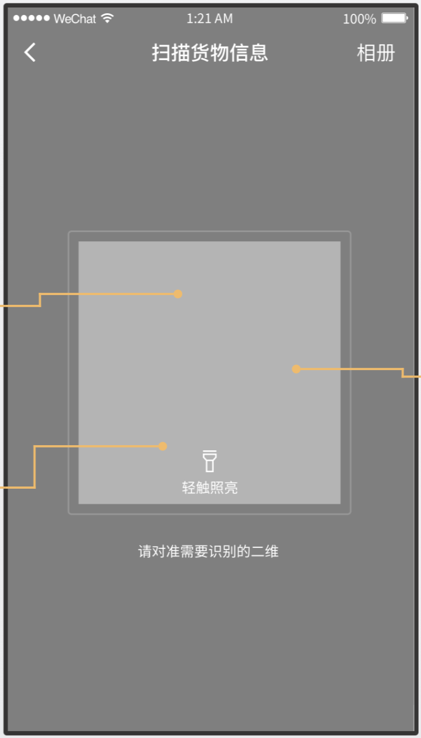
联通室内外一体化定位
产品设计文档
项目 | 详细规格 | 备注
微信小程序 | 2.7 货物二维码扫描页面
 | 画面组件 | 功能描述 | 动作 | 备注
1 | 二维码扫描页面 | 该页面用来扫描货物，通过摄像头立即扫描，扫描后，判断是否为有效货物，判断该货物是否被绑定，并可能弹出以下弹框 无效货物信息，是否重新扫描 货物已经被，请先解绑货物 是否为绑定该货物
2 | 相册 | 从相册选择二维码进行扫描 | 点击
3 | 返回 | 回到绑定页 | 点击

Slide 15
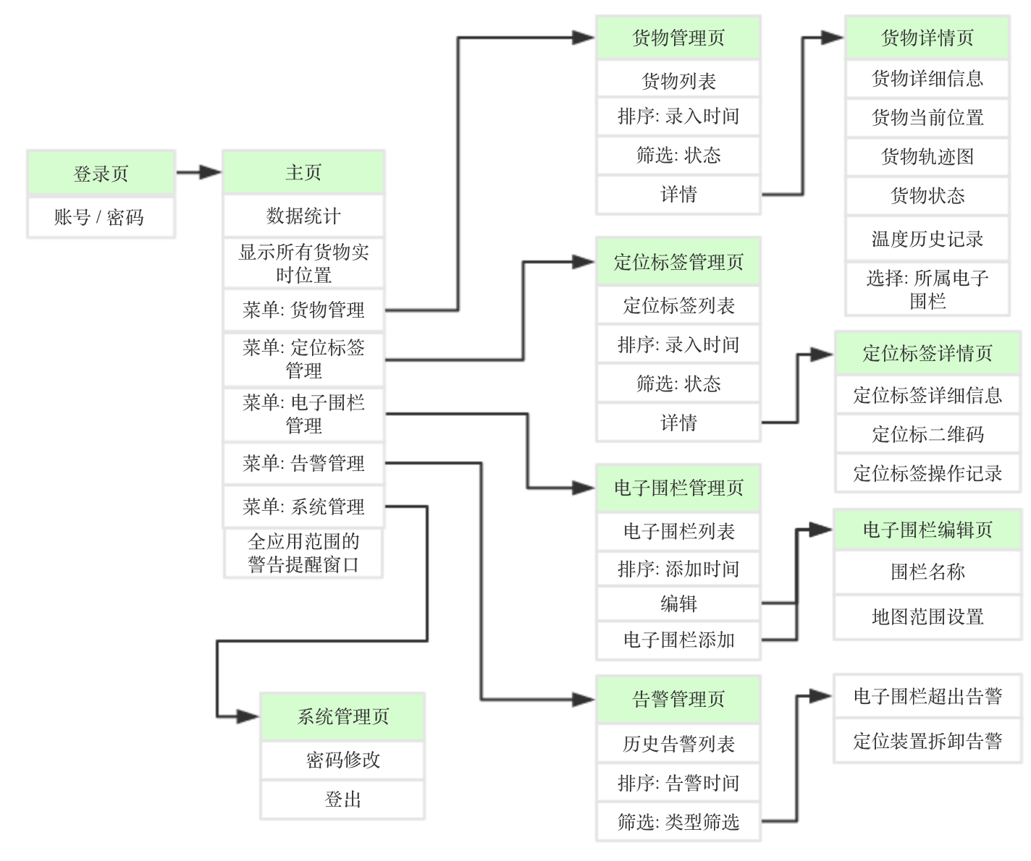
联通室内外一体化定位
产品设计文档
项目 | 详细规格 | 备注
管理后台 | 3.1 登录页（管理员账号登录） 3.2 主页（地图位置总揽） 3.3 货物管理页 （列表） 3.4 货物详情页 3.5 定位标签管理页 （列表） 3.6 定位标签详情页 3.7 电子围栏管理页 （列表） 3.8 电子围栏编辑页 3.9 告警管理页 （列表） 3.10 系统管理页 | 1. 登录后主页包含菜单地图显示园区所有货物位置，和简单数据统计 2. 告警会在管理后台全局范围内弹框提醒
设计图

Slide 16
联通室内外一体化定位
产品设计文档
项目 | 详细规格 | 备注
通用设定 | 3.0 全局（页面地址分配）
 | 页面 | 页面地址
3.1 | 登录页 | /login
3.2 | 主页（地图位置总揽） | /monitor
3.3 | 货物列表页 | /product
3.4 | 货物详情页 | /product/{id}
3.5 | 标签列表页 | /locator
3.6 | 标签详情页 | /locator/{id}
3.7 | 电子围栏管理页 | /fence
3.8 | 电子围栏详情编辑页 / 添加页 | /fence/{id}
3.9 | 告警管理页 | /notification
3.10 | 系统管理页 | /setting

Slide 17
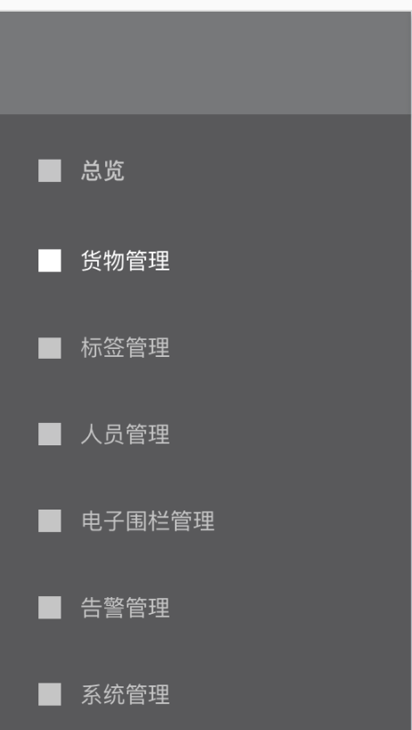
联通室内外一体化定位
产品设计文档
项目 | 详细规格 | 备注
通用设定 | 3.0 全局（菜单 / 通知）
 | 画面组件 | 功能描述
1 | 菜单 | 两种状态，展开显示文字，折叠显示图标
2 | 总览 | 一级菜单，跳转 /monitor，在总览页面会处于点亮状态
3 | 货物管理 | 一级菜单，跳转货物列表列表页 /cargo，在货物列表列表页和货物详情页都处于点亮状态
4 | 标签管理 | 一级菜单，跳转定位标签列表页/label，在定位标签列表页和定位标签详情页都处于点亮状态
5 | 电子围栏管理 | 一级菜单，跳转电子围栏列表页/fence，在电子围栏列表页和电子围栏详情页都处于点亮状态
6 | 告警管理 | 一级菜单，跳转告警列表页/notification，在告警页米时处于点亮状态
7 | 系统管理 | 一级菜单，跳转告警列表页/setting，在系统管理页面时处于点亮状态

Slide 18
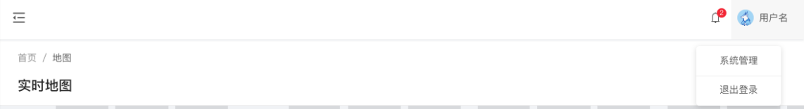
联通室内外一体化定位
产品设计文档
项目 | 详细规格 | 备注
通用设定 | 3.0. 全局（网页头）
 | 画面组件 | 功能描述 | 动作 | 备注
1 | 菜单折叠按钮 | 两种状态，展开显示文字，折叠显示图标 | 输入URL地址栏
2 | 面包屑导航 | 显示目前页面所在目录结构，能点击，跳转到其他链接 | 点击
3 | 标题 | 显示该页面标题
4 | 通知按钮 | 跳转到告警管理页 /notification | 点击
5 | 个人信息显示 | 展开浮窗（系统管理，退出登录） | 鼠标移入
6 | 系统管理 | 跳转 /settings，系统管理页 | 点击
7 | 退出登录 | 登出 | 点击

Slide 19
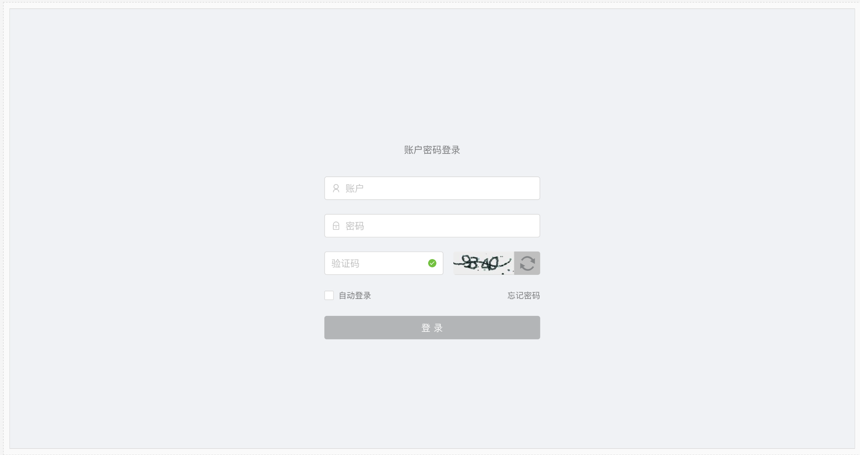
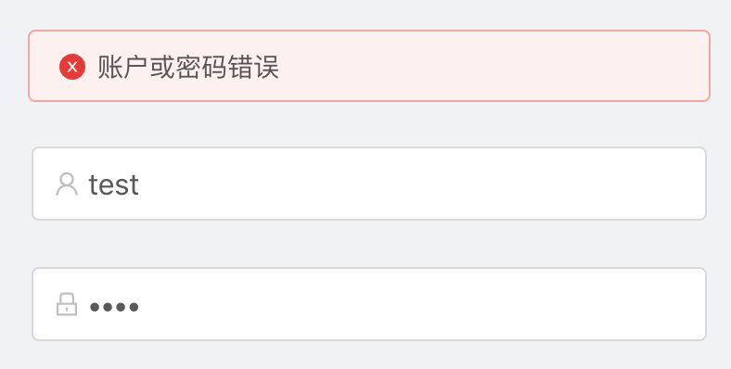
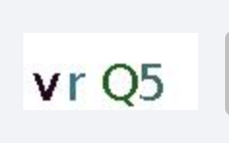
联通室内外一体化定位
产品设计文档
项目 | 详细规格 | 备注
管理后台页面 | 3.1. 登录页（管理员账号登录）
 | 画面组件 | 功能描述 | 动作 | 备注
1 | 页面地址 | /login | 输入URL地址栏
2 | 账号输入框 | 账号由我们提供，在数据生成，不提供额外注册页面，不提供忘记密码处理 最多输入50个字符, 超出无法再输入 错误提醒 未填写：“请输入帐号”；包含除了数字字母下划线外字符：“请输入有效字符” | 键盘输入
3 | 密码输入框 | 最多输入50个字符, 超出无法再输入 错误提醒 未填写： “请输入密码” | 键盘输入
4 | 验证码输入框 | 最多输入4个字符, 超出无法再输入 错误提醒 未填写：“请输入验证码” ；包含除了数字字母外字符：“请输入有效字符” | 键盘输入
5 | 验证码 / 刷新按钮 | 验证码如左2图效果，按刷新按钮刷新验证码 | 点击
6 | 登录按钮 | 错误提醒如左1图效果 验证码错误：”请输入正确验证码“；账号密码错误：”请输入正确账号或密码” | 点击
7 | 登录成功 | 登录成功后跳转到总览页面 /monitor | 自动

Slide 20
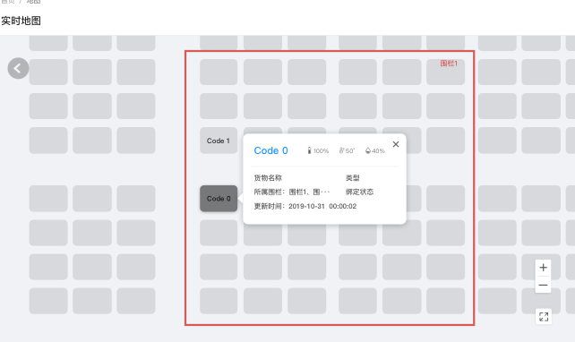
联通室内外一体化定位
产品设计文档
项目 | 详细规格 | 备注
管理后台页面 | 3.2. 主页/总览页（地图位置总览） | 1. 登录后主页包含菜单地图显示园区所有货物位置，和简单数据统计 2. 在室外时不显示室内货物，在室内时不显示室外货物
 | 画面组件 | 功能描述 | 动作 | 备注
1 | 页面地址 | /monitor | 输入URL地址栏
2 | 地图显示 | 显示园区地图，可以缩放和平移地图
3 | 室内地图入口 | 地图上有室内地图标记,点击会有浮窗，提醒”是否进入xxxxx室内地图”，点击“确认”进入室内地图，点击“取消”隐藏浮窗 | 点击
4 | 货物位置显示 | 地图上显示所有货物位置
5 | 货物标记 | 弹出货物信息浮框，显示货物字段，编号，名称，类型，最新位置更新时间，温度，湿度，电量，所属围栏，更多信息（点击进入货物详情） | 点击货物标记
6 | 电子围栏显示 | 点击货物信息时，如果有所属围栏，在地图上显示货物的围栏范围 | 点击货物标记
7 | 告警高亮 | 当告警与地图上的货物有关联，对应货物高亮提醒

Slide 21
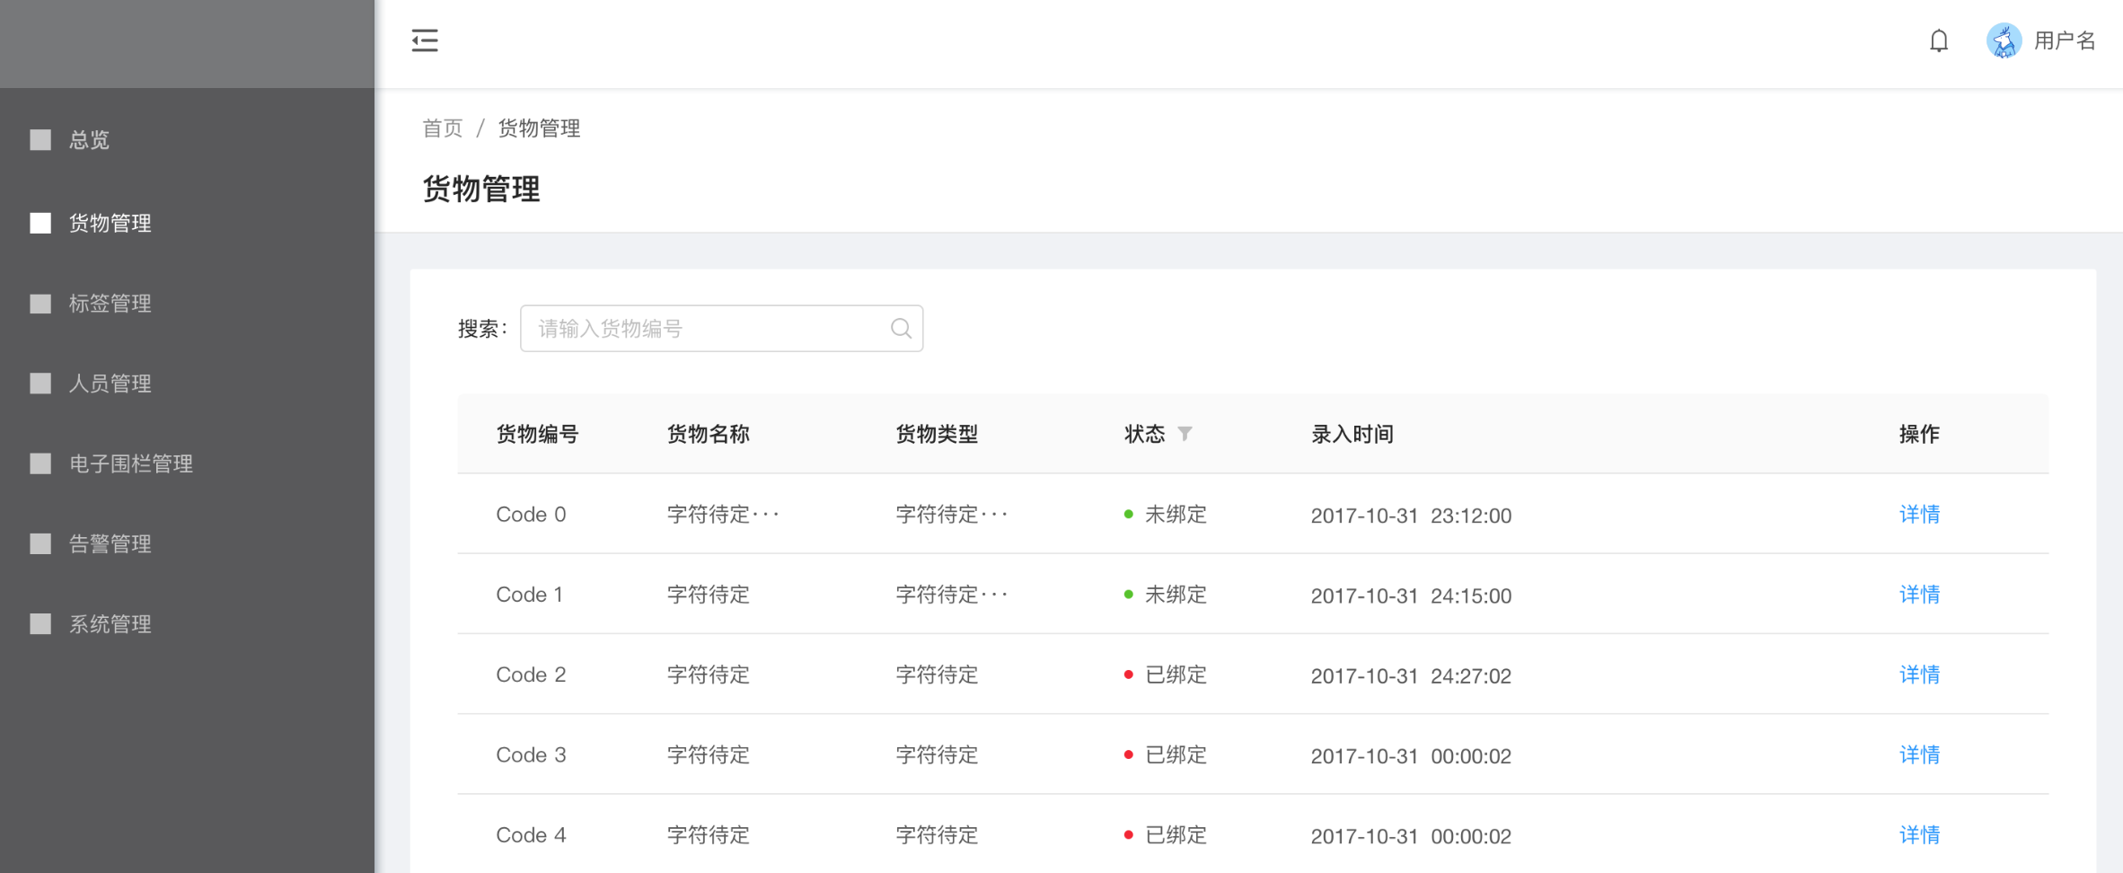
联通室内外一体化定位
产品设计文档
项目 | 详细规格 | 备注
管理后台页面 | 3.3. 货物管理页 （列表）
 | 画面组件 | 功能描述 | 动作 | 备注
1 | 页面地址 | /product | 输入URL地址栏
2 | 字段 | 编号，名称，类型，状态，录入时间，操作（详情）
3 | 筛选 | 筛选状态（绑定/未绑定），记录筛选状态
4 | 排序 | 默认按录入时间排序
4 | 翻页 | 每页 20 个，记录翻页状态
5 | 编号搜索框 | 输入后，按回车或点击搜索icon，模糊搜索出编号中含有输入字符的结果
6 | 详情 | 跳转到货物详情页面 /product/{id} | 点击

Slide 22
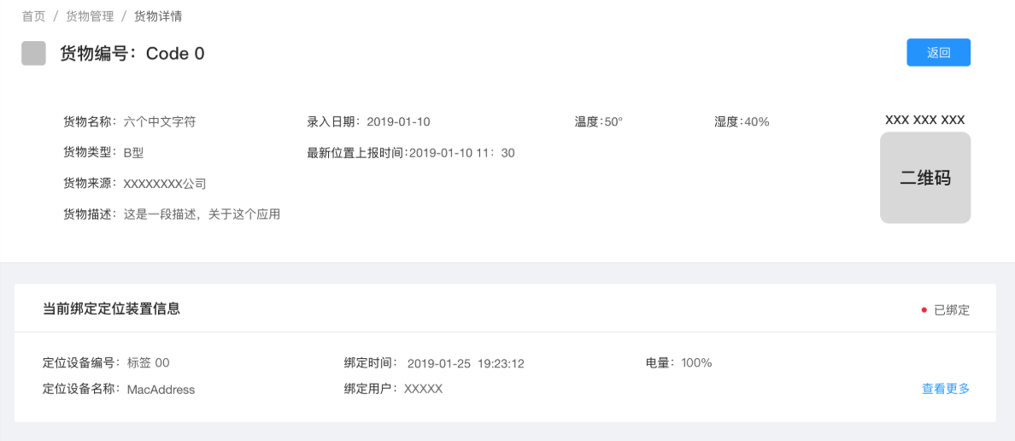
联通室内外一体化定位
产品设计文档
项目 | 详细规格 | 备注
管理后台页面 | 3.4. 货物详情页（货物信息 / 绑定信息）
 | 画面组件 | 功能描述 | 动作 | 备注
1 | 页面地址 | /product/{id} | 输入URL地址栏
2 | 字段 | 编号，名称，类型，描述，来源，录入时间，最新位置上报时间，库存状态 绑定状态下显示：温度，湿度
3 | 当前绑定定位装置信息 | 从未绑定 该板块显示 ”未绑定定位装置” 如果绑定状态，该板块显示以下字段 定位设备编号，定位设备名称，电量，绑定时间，绑定用户，查看更多（跳转到标签详情页） 如绑定后又解绑了，该版块显示以下字段 定位设备编号，定位设备名称，电量，绑定时间，绑定用户，解绑时间，解绑用户，查看更多（跳转到标签详情页）

Slide 23
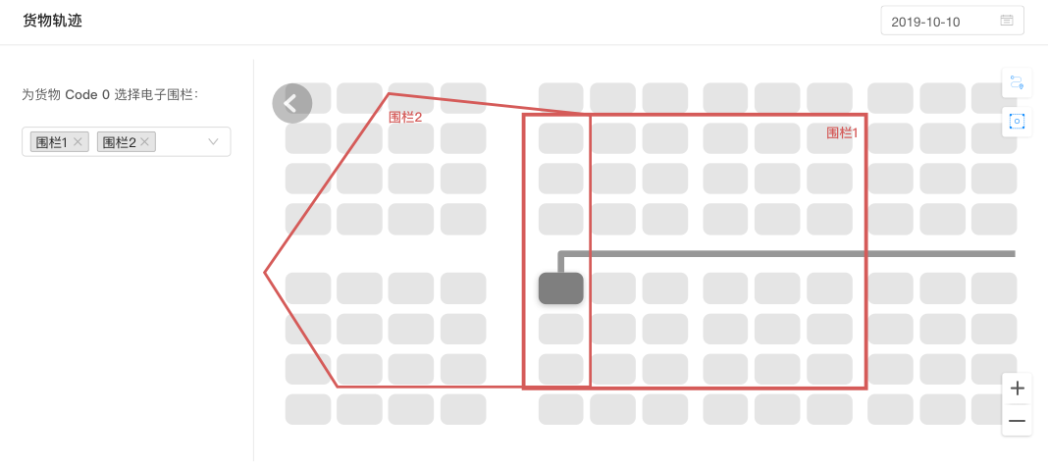
联通室内外一体化定位
产品设计文档
项目 | 详细规格 | 备注
管理后台页面 | 3.4. 货物详情页（货物轨迹图） | 1. 从未绑定过货物时，隐藏该模块
 | 画面组件 | 功能描述 | 动作 | 备注
1 | 页面地址 | /product/{id} | 输入URL地址栏
2 | 日期选择 | 单日期选择
3 | 围栏选择 | 选择货物所属围栏，选中后显示在地图，可以多选
3 | 显示货物当前位置 | 默认显示货物最新位置，地图视图跟随货物，以货物为中心
4 | 显示电子围栏 | 默认显示，显示该货物的所属电子围栏
5 | 显示货物指定日期的位置轨迹 | 默认显示当天的历史轨迹
Notes:
电子围栏的设置会不会出现多块的情况

Slide 24
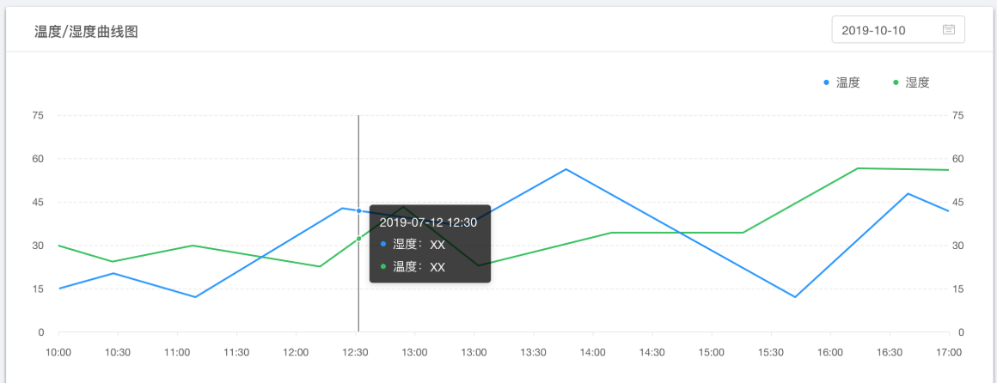
联通室内外一体化定位
产品设计文档
项目 | 详细规格 | 备注
管理后台页面 | 3.4. 货物详情页（温度湿度曲线图） | 1. 从未绑定过货物时，隐藏该模块
 | 画面组件 | 功能描述 | 动作 | 备注
1 | 页面地址 | /product/{id} | 输入URL地址栏
2 | 日期选择 | 单日期选择
3 | 温度曲线图 | 显示温度曲线
4 | 湿度曲线图 | 显示湿度曲线

Slide 25
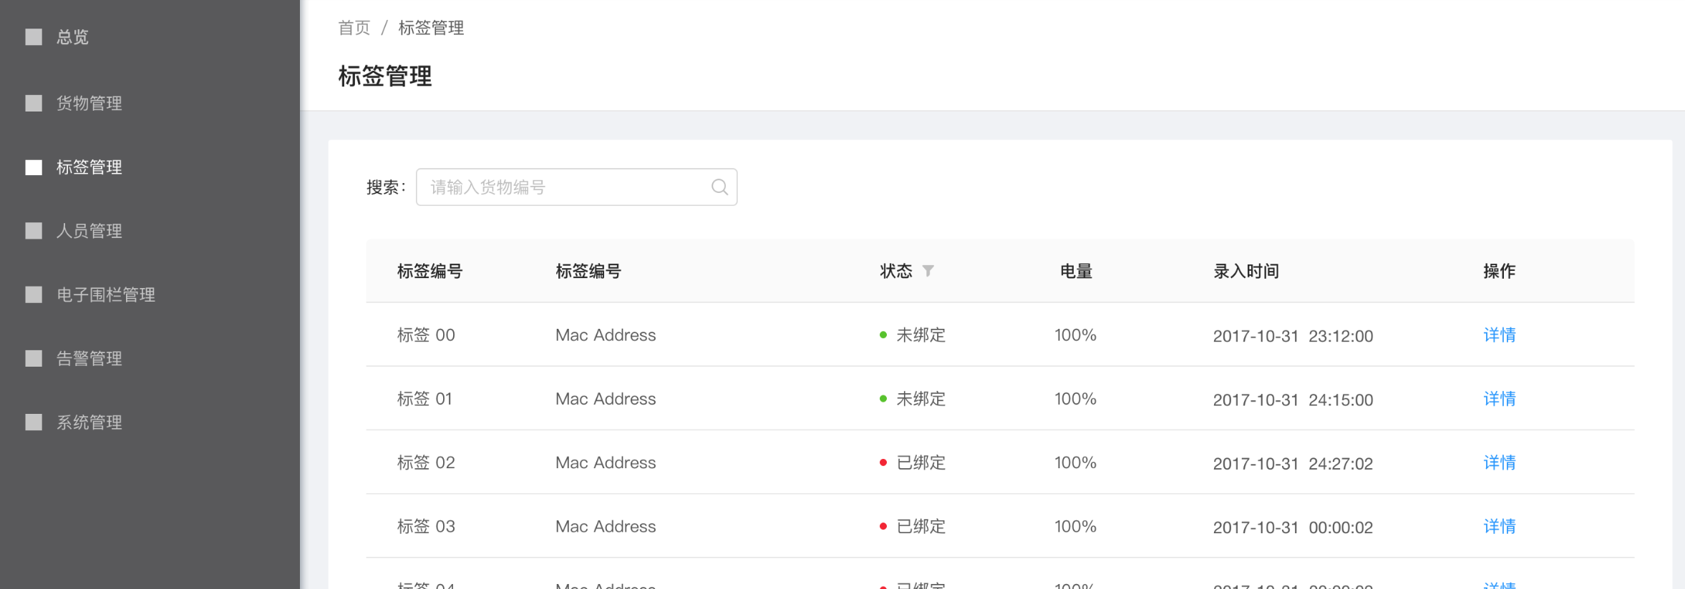
联通室内外一体化定位
产品设计文档
项目 | 详细规格 | 备注
管理后台页面 | 3.5.定位标签管理页 （列表）
 | 画面组件 | 功能描述 | 动作 | 备注
1 | 页面地址 | /locator | 输入URL地址栏
2 | 字段 | 编号，名称，状态，电量，录入时间，操作（详情）
3 | 筛选 | 筛选状态（绑定/未绑定），记录筛选状态
4 | 翻页 | 每页 20 个，记录翻页状态
5 | 编号搜索框 | 输入后，按回车或点击搜索icon，模糊搜索出编号中含有输入字符的结果

Slide 26
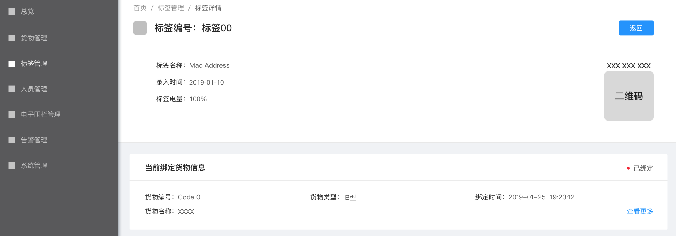
联通室内外一体化定位
产品设计文档
项目 | 详细规格 | 备注
管理后台页面 | 3.6.定位标签详情页
 | 画面组件 | 功能描述 | 动作 | 备注
1 | 页面地址 | /locator/{id} | 输入URL地址栏
2 | 字段 | 编号，名称 ，电量，录入时间
4 | 绑定货物信息 | 如从未绑定， 该板块显示 ”未绑定过货物” 如果绑定，该板块显示以下字段 编号，名称，类型，绑定时间，绑定用户，查看更多（跳转到标签详情页） 如绑定后又解绑，该版块显示以下字段 货物名称，货物类型，绑定时间，绑定用户，解绑时间，查看更多（跳转到货物详情页）
5 | 操作记录 | 在 2019年 x 月 x 日 xx:xx，被拆卸 在 2019年 x 月 x 日 xx:xx，被 xxx 用户与 xxx 货物 解绑 在 2019年 x 月 x 日 xx:xx，被 xxx 用户与 xxx 货物 绑定

Slide 27
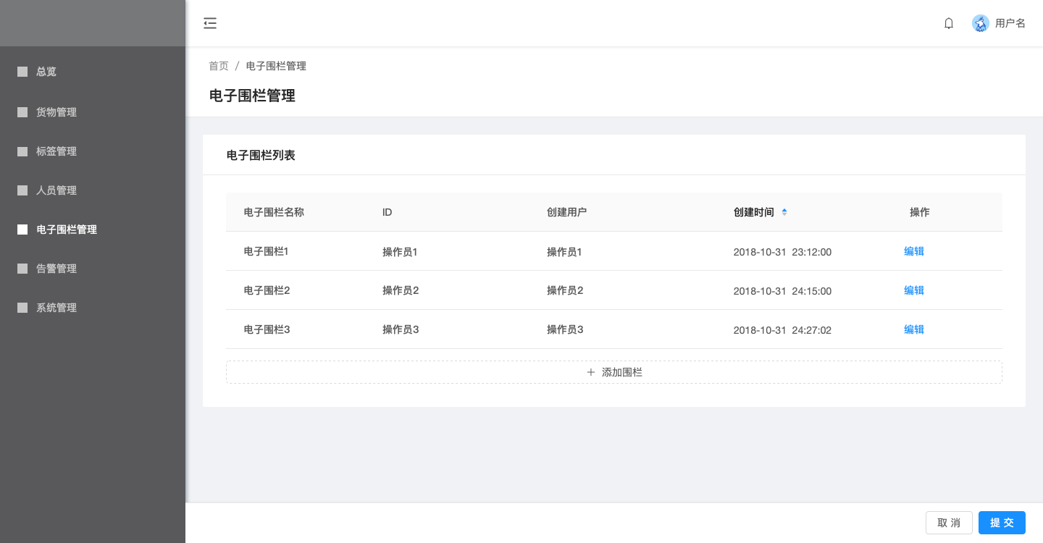
联通室内外一体化定位
产品设计文档
项目 | 详细规格 | 备注
管理后台页面 | 3.7.电子围栏管理页 （列表）
 | 画面组件 | 功能描述 | 动作 | 备注
1 | 页面地址 | /fence | 输入URL地址栏
2 | 字段 | 名称，创建用户，创建时间，操作（编辑）
3 | 排序 | 创建时间倒序
4 | 翻页 | 只显示前20页
5 | 编辑 | 跳转到电子围栏编辑页 /fence/edit/{id} | 点击
6 | 添加 | 跳转到电子围栏添加页 /fence/edit

Slide 28
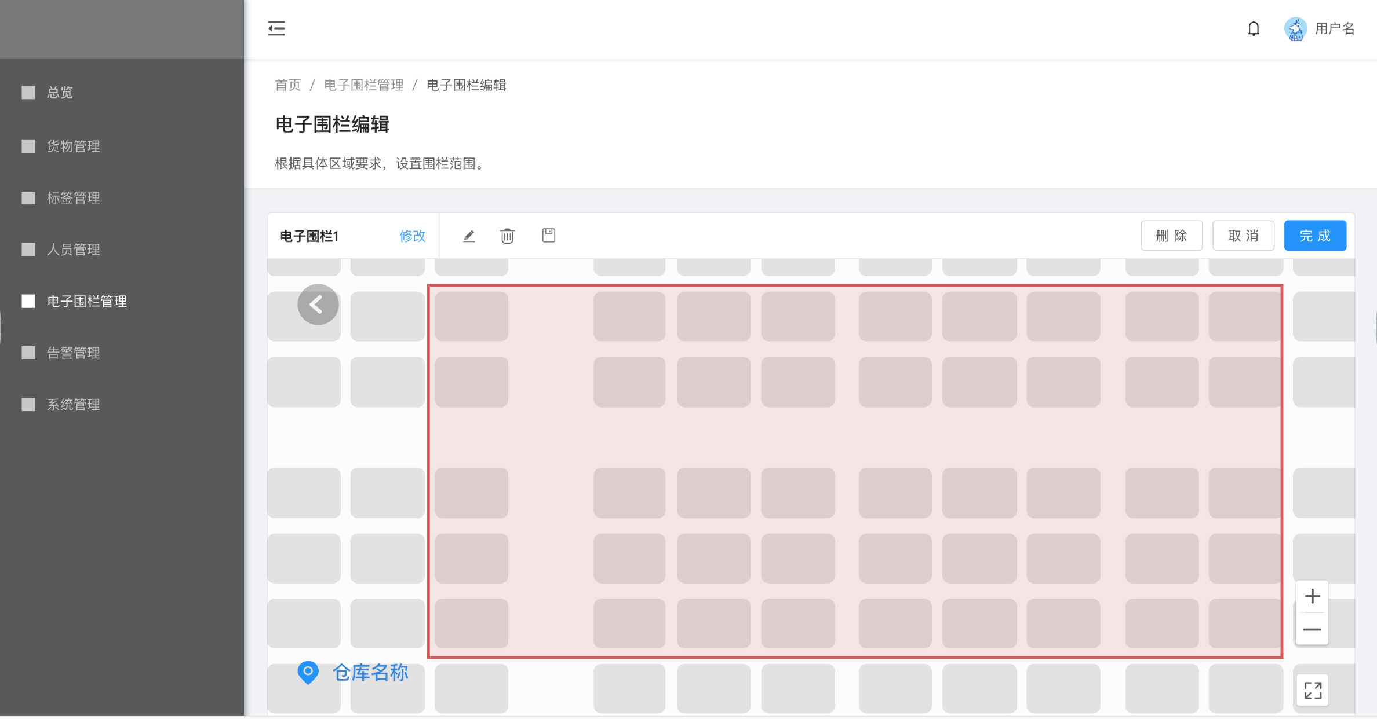
联通室内外一体化定位
产品设计文档
项目 | 详细规格 | 备注
管理后台页面 | 3.8.电子围栏详情页 （编辑页）
 | 画面组件 | 功能描述 | 动作 | 备注
1 | 页面地址 | /fence/edit/{id} | 输入URL地址栏
2 | 地图展示 | 展示地图，室内外可切换地图
3 | 围栏展示 | 展示现有围栏
4 | 完成按钮 | 保存，回到列表页，要有弹框提醒
5 | 取消按钮 | 不保存，回到列表页，要有弹框提醒
6 | 删除按钮 | 删除整个电子围栏记录，要有弹框提醒
7 | 电子围栏名称 | 可以编辑电子围栏名称，最终按完成时保存

Slide 29
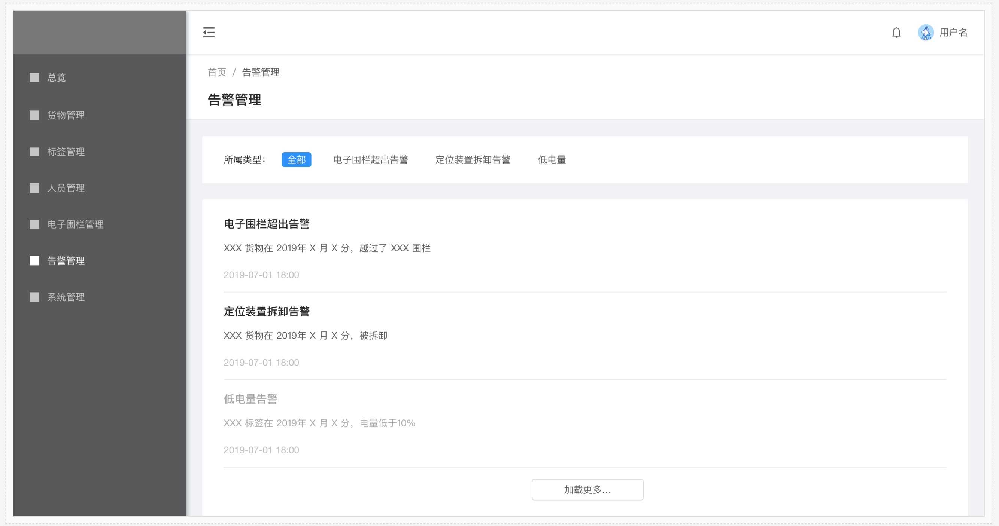
联通室内外一体化定位
产品设计文档
项目 | 详细规格 | 备注
管理后台页面 | 3.9. 告警管理页 （列表）
 | 画面组件 | 功能描述 | 动作 | 备注
1 | 页面地址 | /notification | 输入URL地址栏
2 | 已读/未读 | 未读过（未点击过）的告警为深色状态，已读（点击过）的告警为浅色
3 | 筛选类型 | 类型：电子围栏超出告警/ 定位装置拆卸告警 / 低电量，选中后只显示该类型的告警 | 点击
4 | 电子围栏超出告警 | 标题：电子围栏超出告警 内容：xxx 货物在 2019年 x 月 x 分，越过了 xxx 围栏 跳转：跳转到对应货物详情页面 | 点击
5 | 定位装置拆卸警告 | 标题：定位装置拆卸警告 内容：xxx 货物在 2019年 x 月 x 分，被拆卸 跳转：跳转到对应定位标签详情页 | 点击
6 | 告警通知 | 有新的的告警会在全应用范围内提醒，出现右上角浮窗，显示标题和内容，点击能触发已读状态，并跳到跳到对应页面

Slide 30
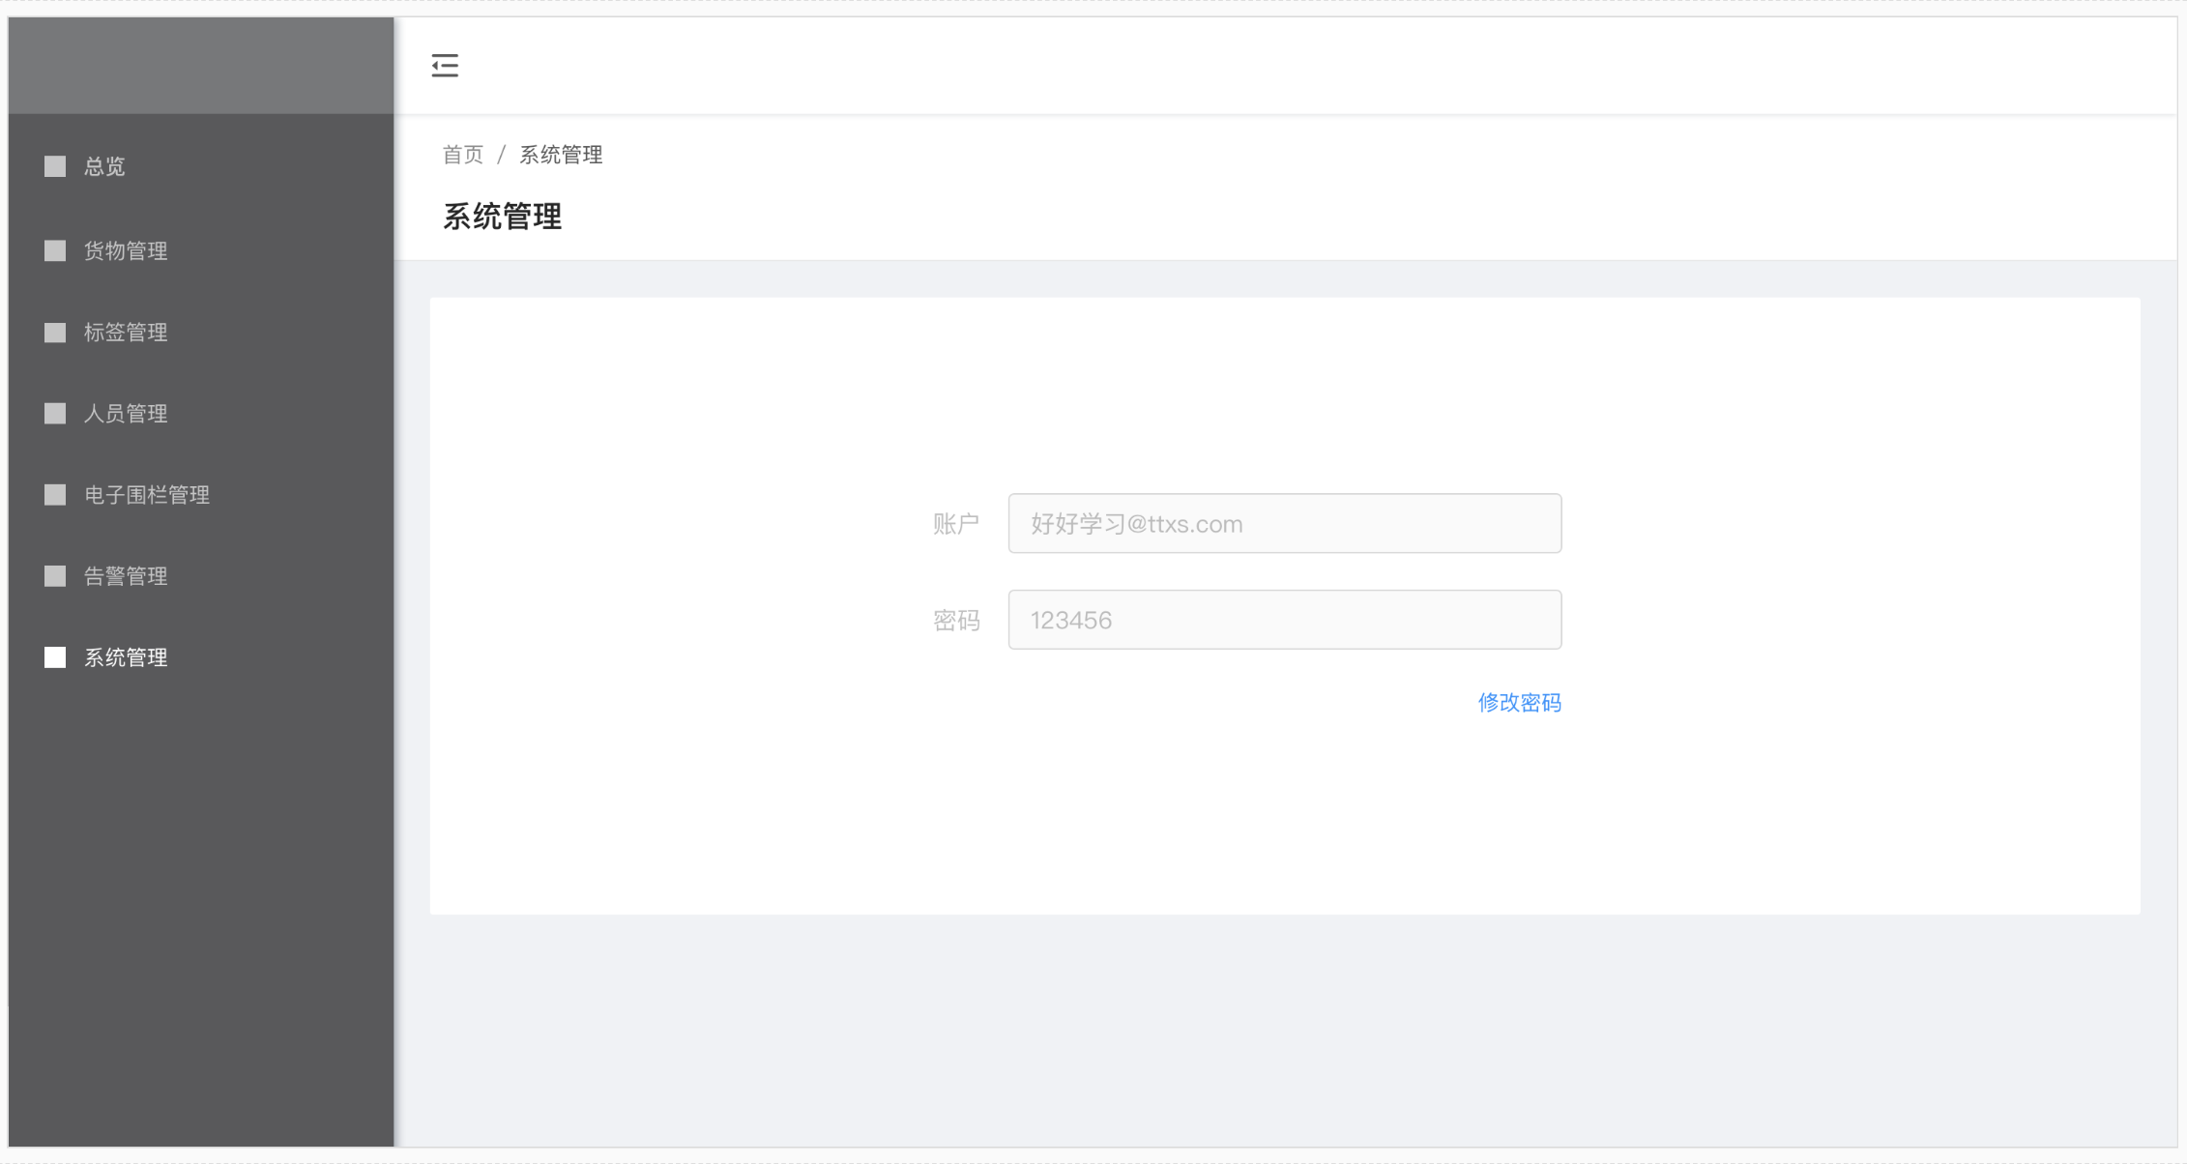
联通室内外一体化定位
产品设计文档
项目 | 详细规格 | 备注
管理后台页面 | 3.10. 系统管理页
 | 画面组件 | 功能描述 | 动作 | 备注
1 | 页面地址 | /setting | 输入URL地址栏
2 | 修改密码
3
4
5
6

Slide 31
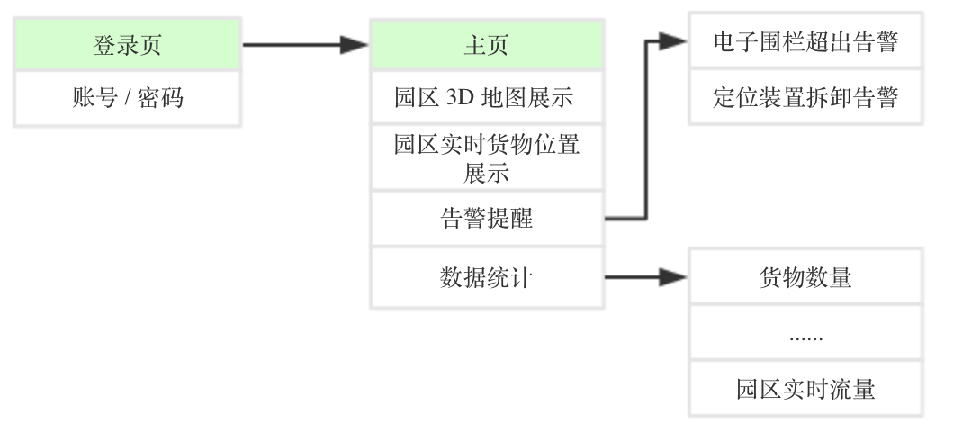
联通室内外一体化定位
产品设计文档
项目 | 详细规格 | 备注
大屏展示页 | 共2个页面 4.1 登录页 （管理员账号登录） 4.2 主页（包含了园区3D 地图展示，园区货物实时位置展示，告警提醒和实时数据统计） | 1. 数据统计会根据业务需求添加，客户最好能提供希望看到的统计数据类型

Slide 32
联通室内外一体化定位
产品设计文档
项目 | 详细规格 | 备注
大屏展示页 | 4.1. 登录页（管理员账号登录）
 | 画面组件 | 功能描述 | 动作 | 备注
1 | 页面地址 | /login | 输入URL地址栏
2 | 账号输入框 | 账号由我们提供，在数据生成，不提供额外注册页面，不提供忘记密码处理 最多输入50个字符, 超出无法再输入 错误提醒 未填写：“请输入帐号”；包含除了数字字母下划线外字符：“请输入有效字符” | 键盘输入
3 | 密码输入框 | 最多输入50个字符, 超出无法再输入 错误提醒 未填写： “请输入密码” | 键盘输入
4 | 验证码输入框 | 最多输入4个字符, 超出无法再输入 错误提醒 未填写：“请输入验证码” ；包含除了数字字母外字符：“请输入有效字符” | 键盘输入
5 | 验证码 / 刷新按钮 | 验证码如左2图效果，按刷新按钮刷新验证码 | 点击
6 | 登录按钮 | 错误提醒如左1图效果 验证码错误：”请输入正确验证码“；账号密码错误：”请输入正确账号或密码” | 点击
7 | 登录成功 | 登录成功后跳转到总览页面 /dashboard | 自动

Slide 33
联通室内外一体化定位
产品设计文档
项目 | 详细规格 | 备注
大屏展示页 | 4.2. 主页（园区3D 地图） | 提问： 1、标签数量 2、各电子围栏显示按钮电子围栏
 | 画面组件 | 功能描述 | 动作 | 备注
1 | 页面地址 | /dashboard | 输入URL地址栏
2 | 3D地图 | 整个园区的室内外模型，能进行缩放，平移等操作
3 | 货物位置展示（2D地图） | 功能与管理端 3.2 实时地图类似
4 | 告警系统 | 功能与管理端告警功能类似
5 | 数据统计 | 实时统计数据，每分钟自动刷新，包括园区货物数量，今天新增货物，新增绑定货物，出货数量

Slide 34
联通室内外一体化定位
产品设计文档
项目 | 详细规格 | 备注
问题 | 需要确认的问题 通用 货物字段确认 微信小程序 微信小程序专门用来做定位设备跟货物的绑定/解绑操作 微信小程序的开发需要提供对应的微信小程序账号信息，需要客户自行准备 为了方便使用者，省去登录注册的流程，操作人员统一是通过微信账号进行授权登录 RFID读取设备是否支持蓝牙连接，如何工作，请提供使用说明 是否需要用扫描二维码的方式读取货物 需要获取货物详细信息，能否提供相关接口 管理端 管理员账号统一生成，程序不提供注册功能，需要提供几管理员账号 目前的告警包括电子围栏超出告警 / 定位装置拆卸告警 / 低电量告警，是否有其他告警的需求 大屏展示页 大屏展示需要展示的数据 | 1. 数据统计会根据业务需求添加，客户最好能提供希望看到的统计数据类型

